Slide 1

ÁREA ACADÉMICA: BIOLOGÍA TEMA: SISTEMA TEGUMENTARIO PROFESOR: ERIKA MARLENE ORTEGA ZAVALA PERIODO: JULIO-DICIEMBRE 2015

Slide 2
RESUMEN
El sistema tegumentario es la primera barrera protectora del organismo, la piel es un órgano que constituye el límite del cuerpo. Su color depende de la melanina producida por células llamadas melanocitos.
Palabras clave: piel, órgano, melanina.

Slide 3
Abstract
The integumentary system is the first barrier of the body, the skin is an organ that forms the boundary of the body. The color depends on the melanin produced by cells called melanocytes.
Key words: skin, organ, melanin.

Slide 4
Funciones del tegumento
Fibras nerviosas: son necesarias para la transmisión de información. Distribuyen señales en dirección opuesta.
Irrigación sanguínea: transporta sustancias que se intercambian a través del endotelio, tiene acceso a las células inmunitarias.
Resistencia mecánica
Impermeable

Slide 5
Composición
La piel tiene tres capas:
Epidermis
Dermis
Hipodermis

Slide 6
Epidermis
Es la parte más expuesta de la piel
Formada por queratinocitos
Entre sus funciones esta la renovación continua
Las capas que la conforman son: células (basales, espinales y glandulares) y escamas.

Slide 7
Dermis
Formada por tejido conectivo.
Su función es hacer que la piel sea resistente y deformable al mismo tiempo.
Forma papilas que se proyectan a la epidermis de las palmas de las manos y pies, mediante surcos y elevaciones (huellas digitales).

Slide 8
Hipodermis
Es la capa más profunda, formada por tejido adiposo, especializada en la reserva de grasa.
Su función es ser aislante térmico: ayuda a conservar el calor corporal.

Slide 9
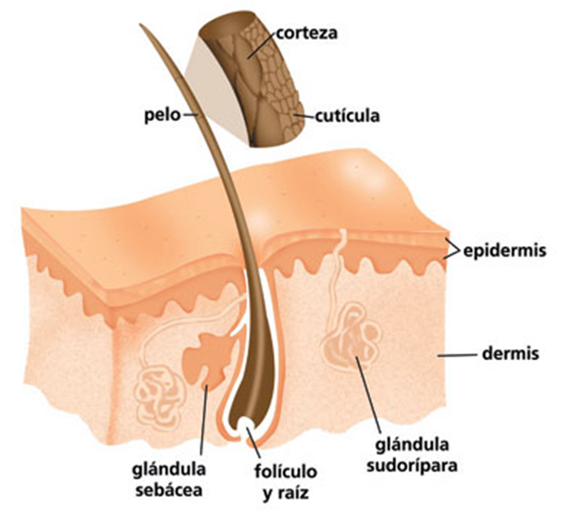
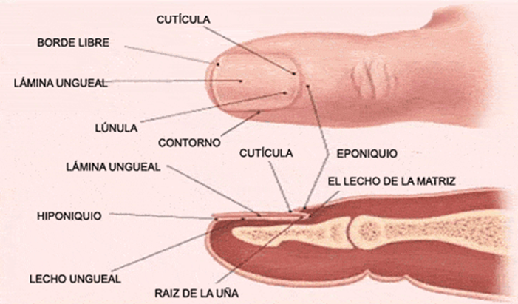
Anexos de la piel (faneros)
Uñas, Pelo,
Glándulas sudoríparas
Glándulas sebáceas

Slide 10
Literatura consultada
Méndez, ME., Padilla, S., Rocha, J., González, L., Vera, O. (2014). Biología Avanzada. México: Book Mart.

